Slide 1
Projekt „Dawca Krwi” cz. 2
Tomasz Myszka
Jakub Krawczykowski

Slide 2
Temat prezentacji
Przybliżenie aspektów budowy i konfiguracji naszego serwera, na którym pracujemy.
Prezentacja naszej strony oraz jej zastosowanie.

Slide 3
Po co stworzyliśmy naszą stronę ?
Sprawdzenie danych pacjentów, przychodzących do punktu poboru krwi w celu weryfikacji ich danych osobowych.
Wyświetlenie statystyk osób które się zarejestrowały w celu tworzenia raportów i przewidywań dotyczących zapotrzebowania mobilnych punktów poboru krwi.

Slide 4
Dla kogo nasz program
Osoba, która chce się zarejestrować w naszym systemie musi spełnić kilka warunków:
Osoba musi mieć obywatelstwo Polskie
Posiadać stały adres zameldowania
Posiadać numer PESEL

Slide 5
Co to ja miałem zrobić ?
Projekt naszej strony został podzielony na kilka części :
Logowanie dla osób upoważnionych
Statystki osób, które się zarejestrowały
Pobieranie danych pacjentów

Slide 6
Logowanie
W jakie dane mają wgląd dane uprawnienia :
Recepcjonistka | Lekarz
Imię Nazwisko Pesel Grupa Krwi | Imię Nazwisko Pesel Grupa Krwi - Adres ( ulica, kod, miejscowość, województwo)

Slide 7
Po co te statystyki ?
Statystyka dotycząca grupy krwi :
Przewidywanie której krwi mamy w banku krwi nadmiar oraz jakie osoby będą szczególnie potrzebne w najbliższym czasie
Statystyki dotyczące województw :
- Podział na województwa w celu wybrania dogodnych miejsc na przyszłe mobilne punkty poboru krwi

Slide 8

Jak to wygląda w praktyce

Slide 9
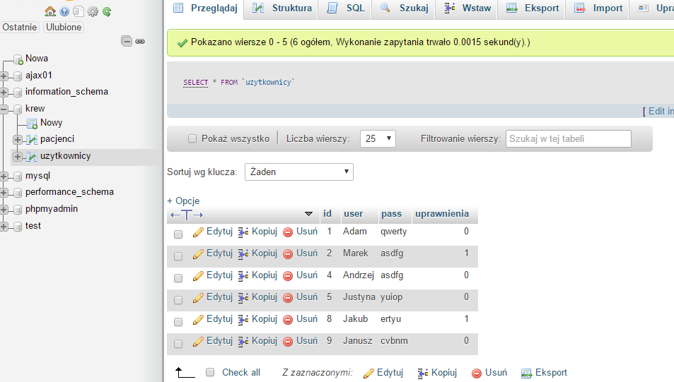
Użytkownicy

Slide 10
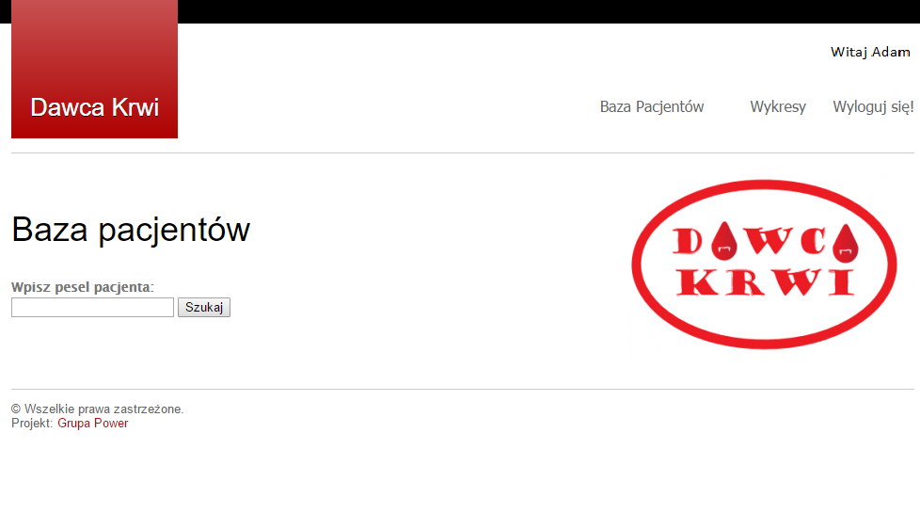
Po zalogowaniu

Slide 11
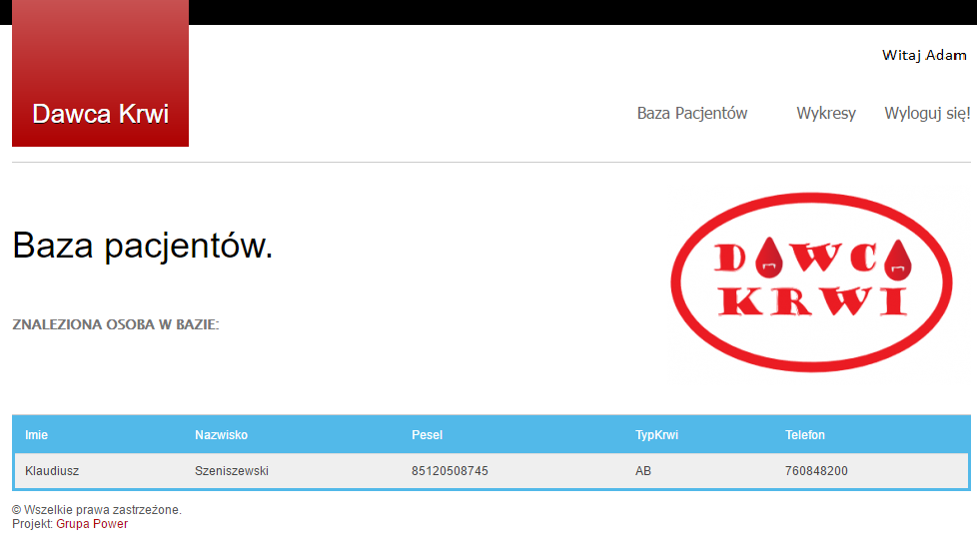

Pesel – uprawnienia 0

Slide 12
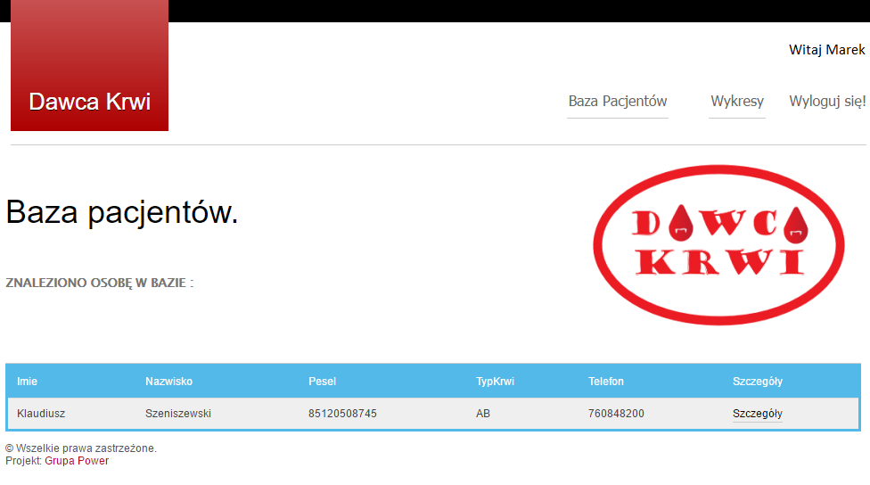
Pesel – uprawnienia 1

Slide 13
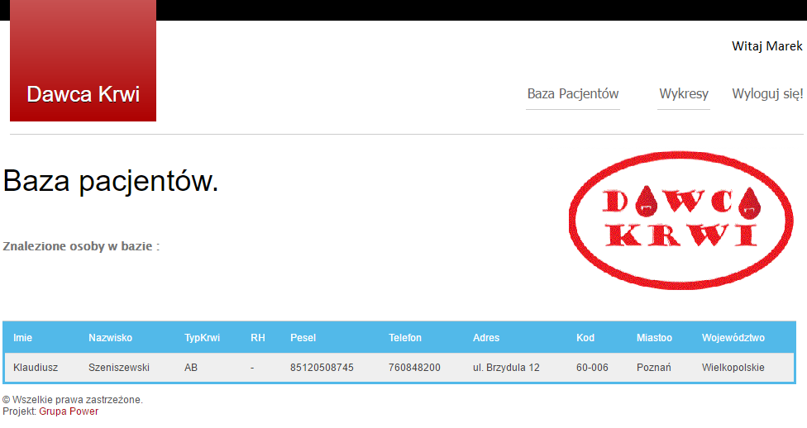
Uprawnienia - szczegóły

Slide 14
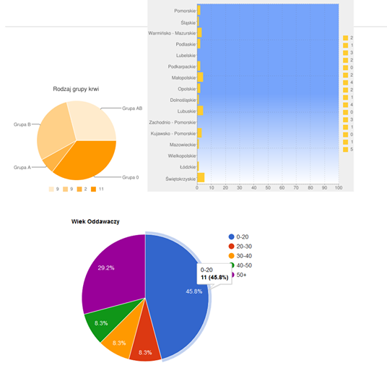
Statysyki

Slide 15
KONIEC
DZIĘKUJĘ ZA UWAGĘ I ZAPRASZAM NA KOLEJNE PREZENTACJE

